Slide 1
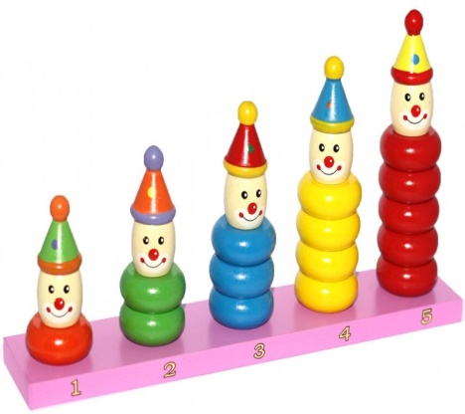
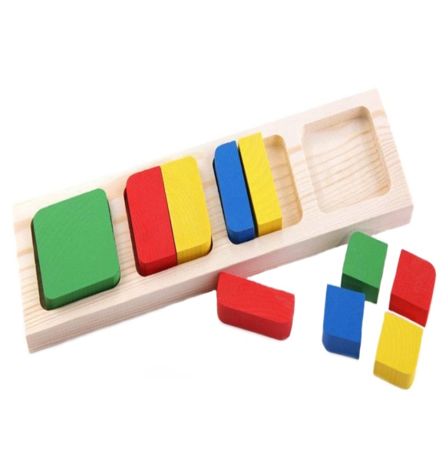
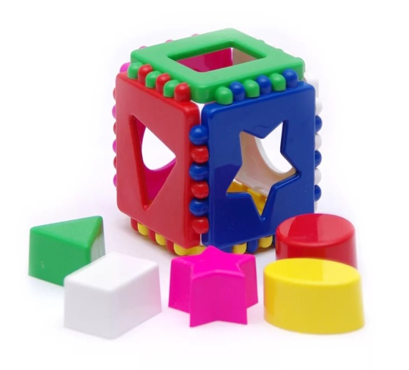
Сенсорное развитие детей раннего возраста через дидактические игры

Slide 2
Сенсорное развитие детей раннего возраста через дидактические игры

Slide 3
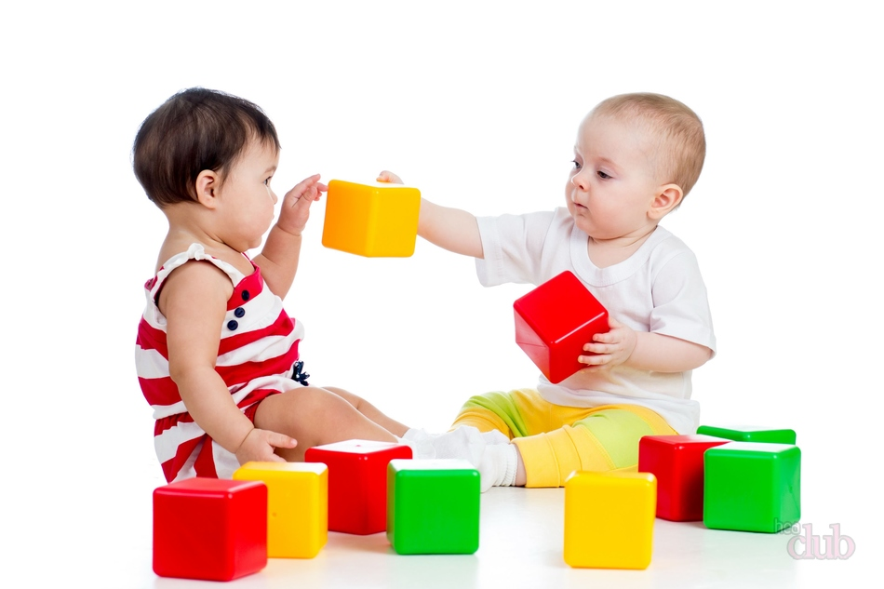
Благоприятное развитие умственного, физического, эстетического воспитания в значительной степени зависит от уровня сенсорного развития детей. Сенсорное развитие содержит в себе ряд задач: одна из них — формирование у человека представлений о сенсорных эталон

Slide 4
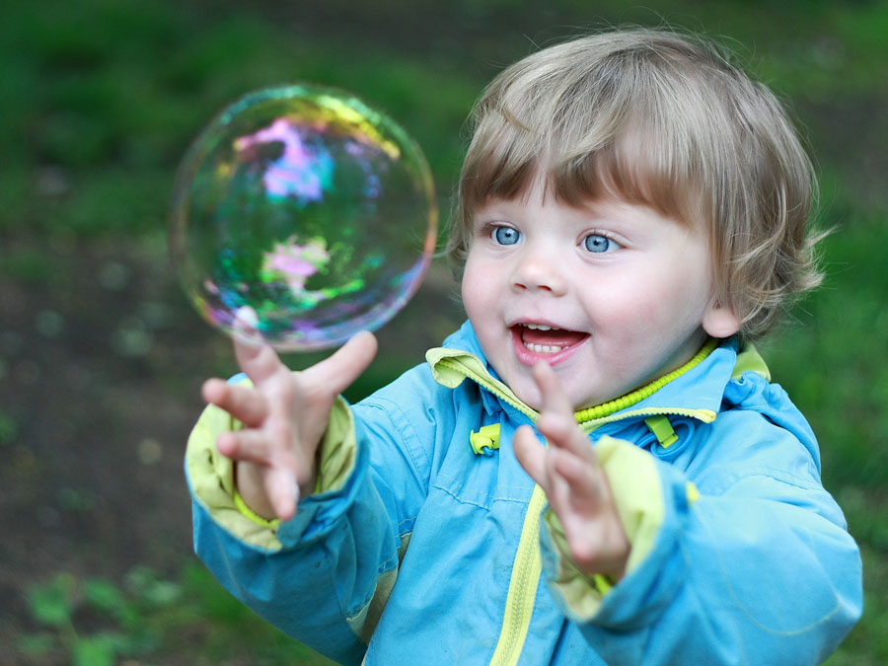
Ранний возраст - период первоначального ознакомления с окружающей действительностью. Сенсорное развитие ребенка - это получение малышом знаний о свойствах предметов •форме •величине •размере •положении в пространстве •запахе •вкусе .

Slide 5
.
Через ощущения и восприятие происходит процесс освоения малышом всего многообразия окружающего мира. Насколько хорошо будет развит ребенок в раннем детстве, настолько просто и естественно он будет овладевать новым в зрелом возрасте. А пока малыш слишком мал, ему необходимы ежедневные впечатления. Чем разнообразнее будет наполнена среда обитания младенца, тем активнее будет его сенсорное развитие.

Slide 6
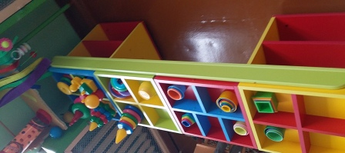
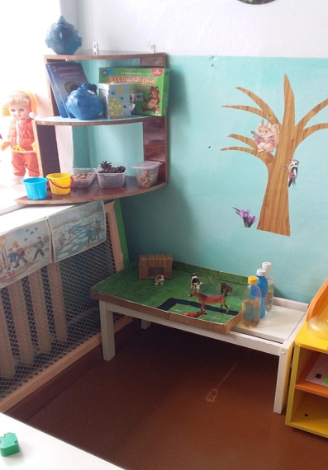
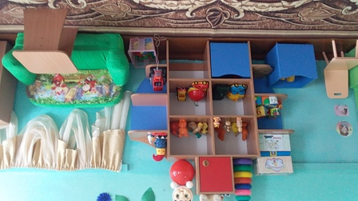
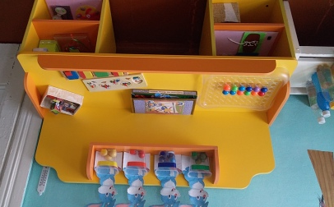
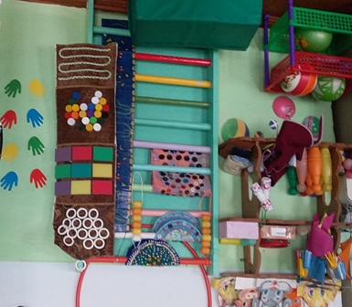
.
Создание предметно-развивающей среды

Slide 7
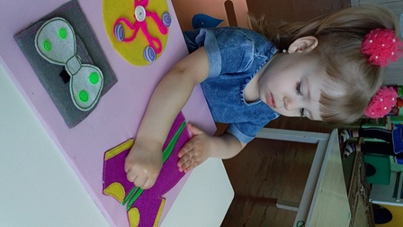
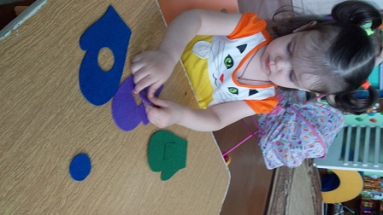
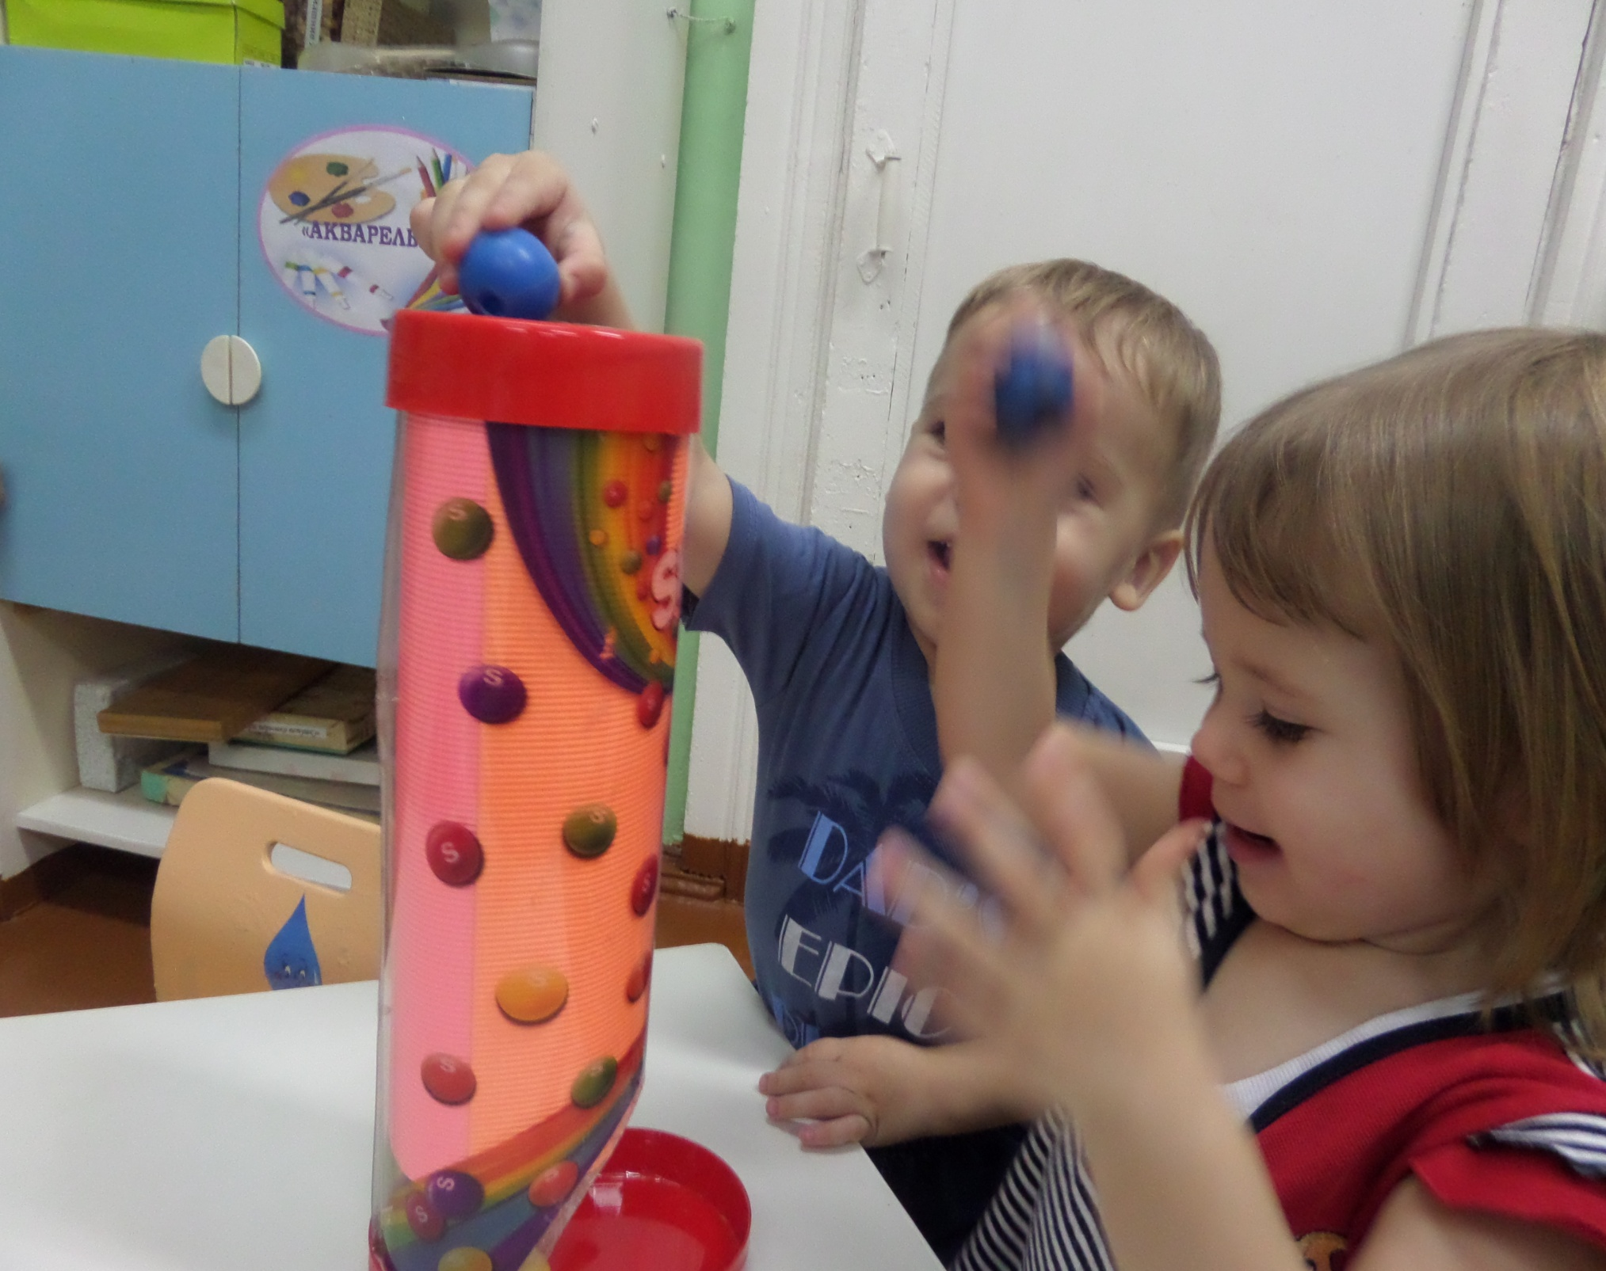
Дидактические пособия находящиеся в наших игровых зонах соответствуют возрастным особенностям детей .Разнообразие их стимулирует познание ребенка, формирует понятие о сенсорных эталонах.

Slide 8
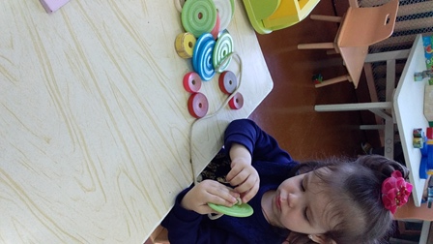
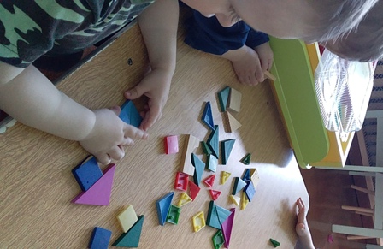
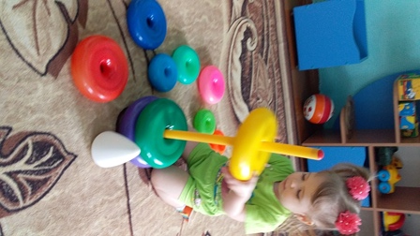
Дидактические игры на закрепление цвета, формы, величины, развитие мелкой моторики

Slide 9
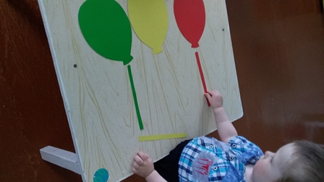
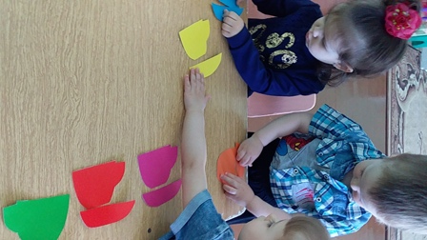
Дидактические игры на закрепление цвета, формы, величины ,развитие мелкой моторики

Slide 10
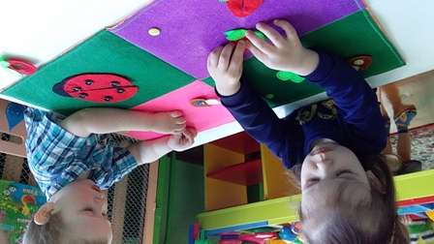
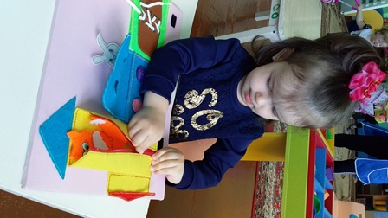
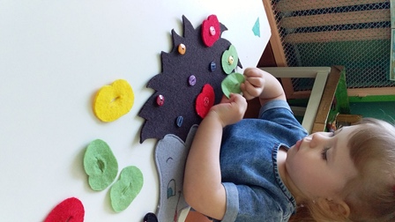
Дидактические игры на закрепление цвета , формы, величины ,развитие мелкой моторики

Slide 11
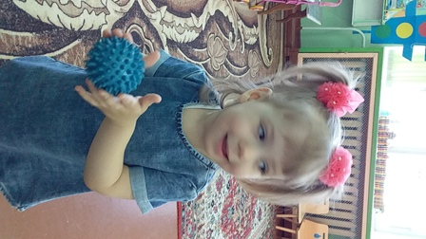
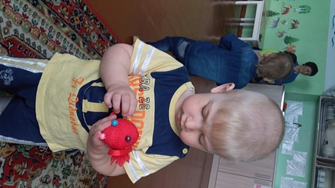
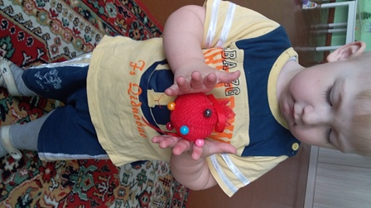
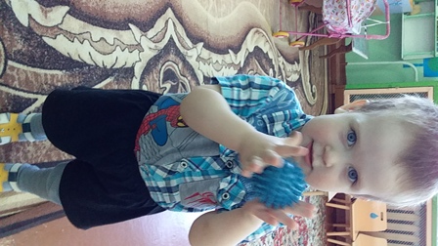
Дидактические игры на развитие тактильных ощущений «Массажный мячик» цель: Развитие мелкой моторики, массаж рук, пальцев рук, повышение чувствительности пальцев. .

Slide 12
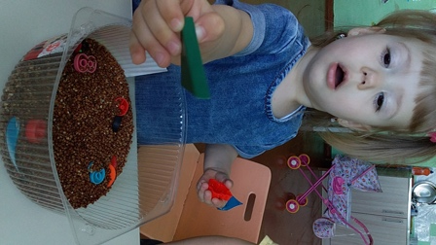
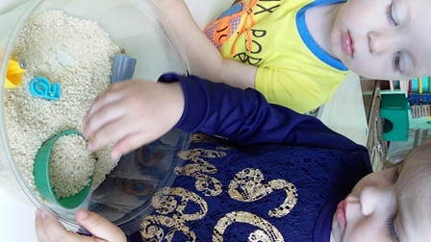
Дидактические игры на развитие тактильных ощущений «Сухой бассейн»

Slide 13
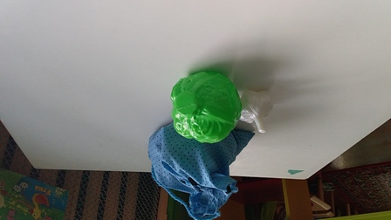
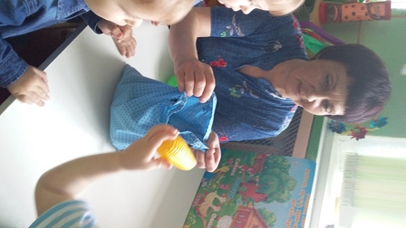
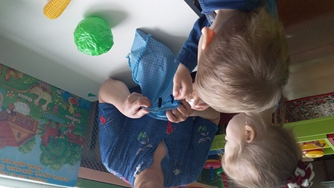
Дидактические игры на развитие тактильных ощущений «Чудесный мешочек» цель: нахождение знакомых предметов на ощупь

Slide 14
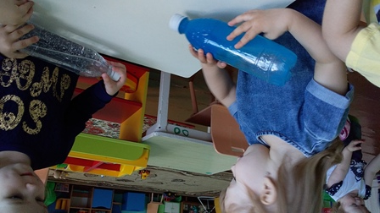
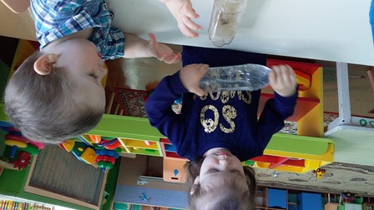
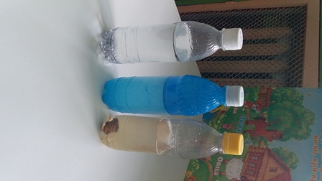
«Волшебные бутылочки» цель: Использовать для релаксации, развивать любознательность, снимать напряжение, вырабатывать усидчивость.

Slide 15
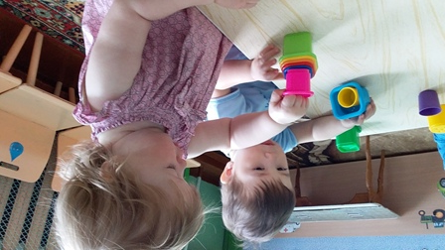
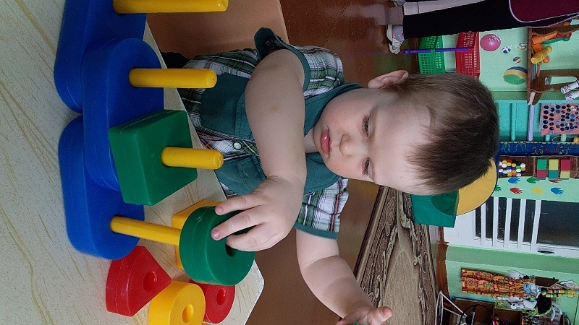
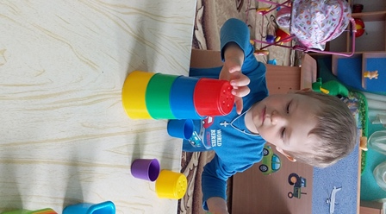
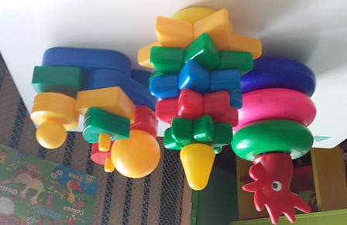
«Веселые пирамидки и вкладыши»

Slide 16
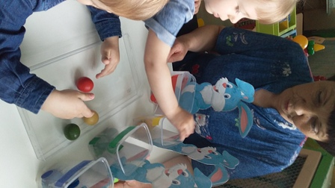
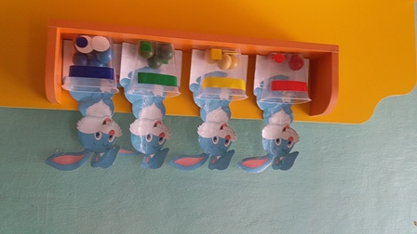
Дидактическая игра «Разложи правильно» цель: учить детей соотносить предметы по цвету

Slide 17
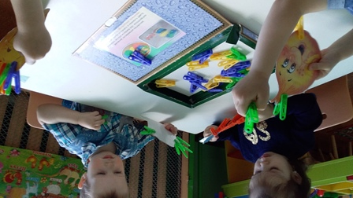
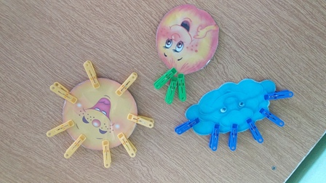
Д/ игра «Веселые прищепки» цель: развитие мелкой моторики рук, тактильной чувствительности у детей, закрепление названия цветов, развивать умение снимать и надевать прищепки.

Slide 18
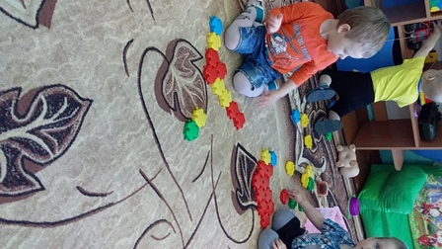
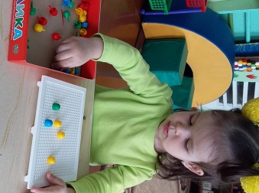
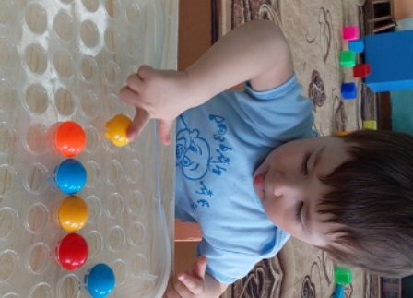
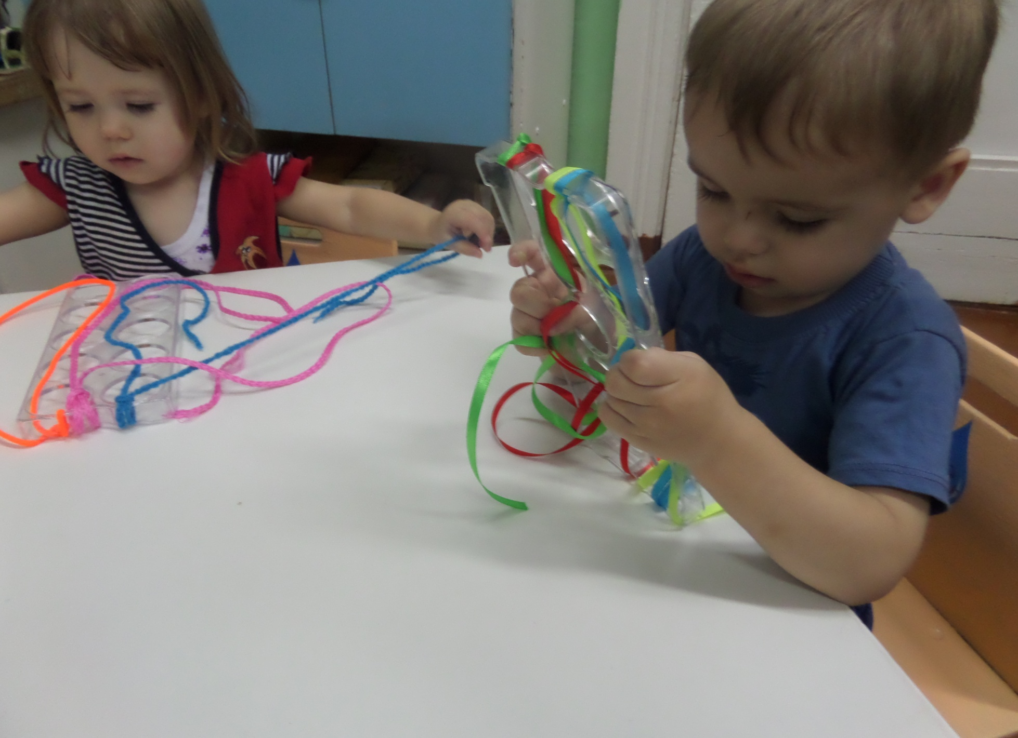
Мазайки и шнуровки

Slide 19
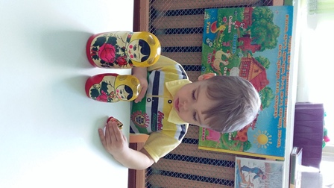
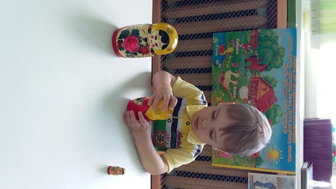
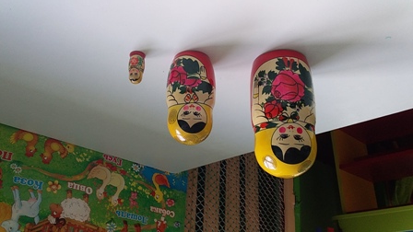
Матрешки цель: учить детей выполнять простые действия с предметами: открывать и закрывать матрешки, вкладывать и вынимать предметы. Вводить понятие слов большой, маленький.

Slide 20
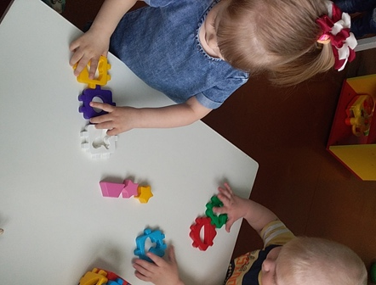
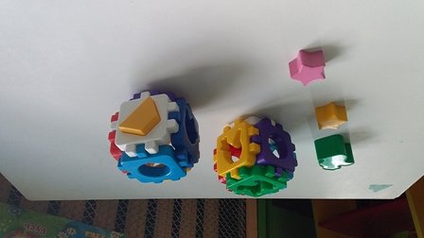
Логические кубики цель: научит соотносить вид отверстия с фигурой-вкладышем, соотносить цвета — развивает мышление, учит ребенка думать

Slide 21
Дидактическая игра «Половинки» цель: закрепить понятие «Игрушки», учить складывать целое изображение из двух частей, развивать зрительное восприятие, память , речь, мелкую моторику рук.

Slide 22
Конструктор и конструктор Lego Игры с конструктором развивают творческие и умственные способности ребёнка, его самостоятельность, усидчивость, внимание, произвольность, совершенствуют мелкую и крупную моторику..

Slide 23
Игры в кукольном уголке цель: Учить группировать предметы, закрепить их названия,цвет.

Slide 24
Дидактическая игра является ценным средством воспитания сенсорной активности детей, помогает ребенку узнать, как устроен окружающий мир и расширить его кругозор, cпособствует формированию личности.

Slide 25
«Без игры нет, и не может быть полноценного умственного развития.» Сухомлинский В.А

Slide 26
Спасибо за внимание

